Slide 1

Памяти наших дедов, отцов и старших братьев,
памяти солдат и офицеров Красной Армии, павших на фронтах,
памяти тем, кто ковал Победу в тылу врага наш душевный разговор

Slide 2
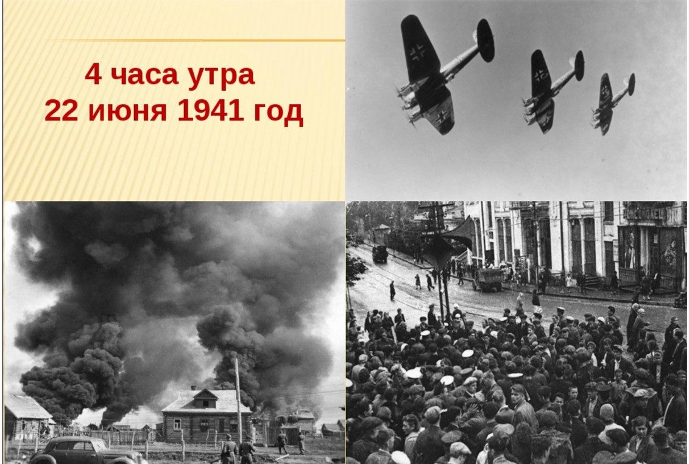

Slide 3
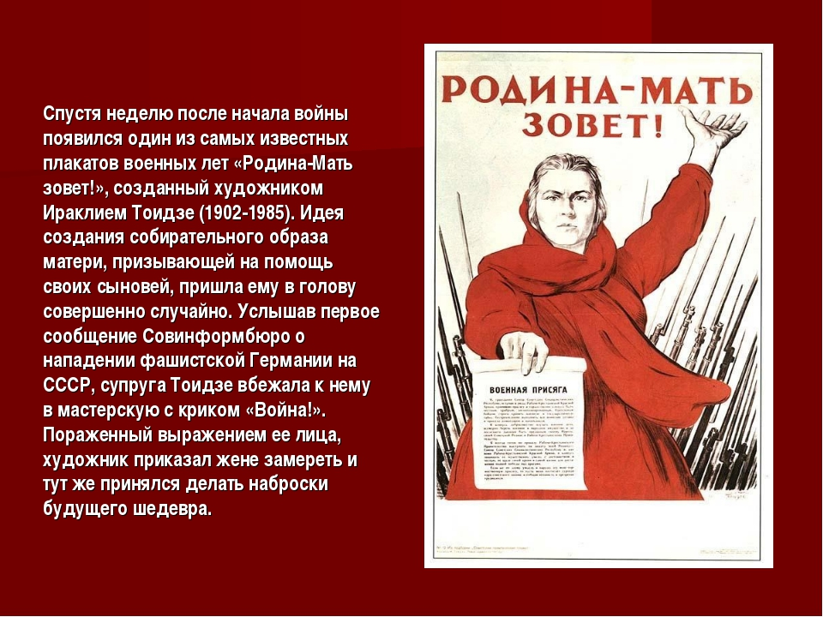

Slide 4
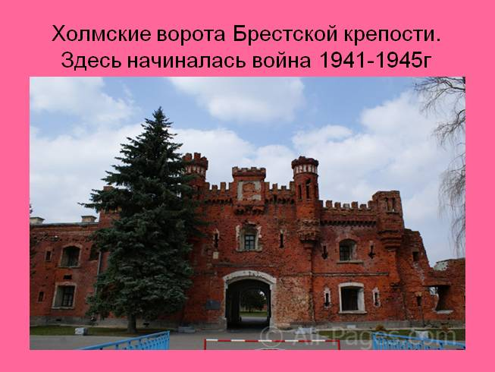

Slide 5
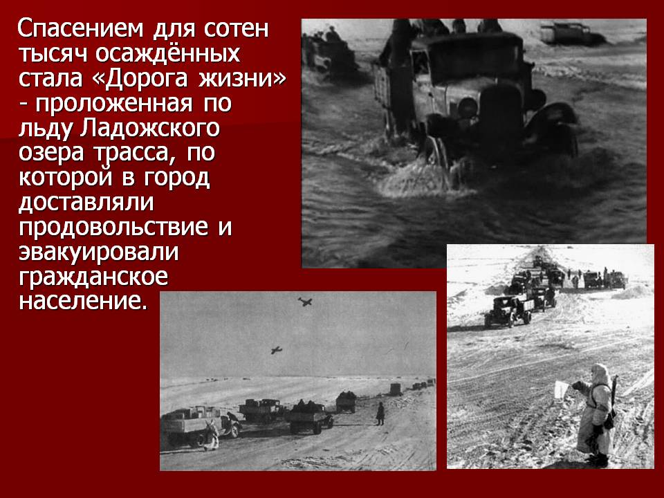

Slide 6
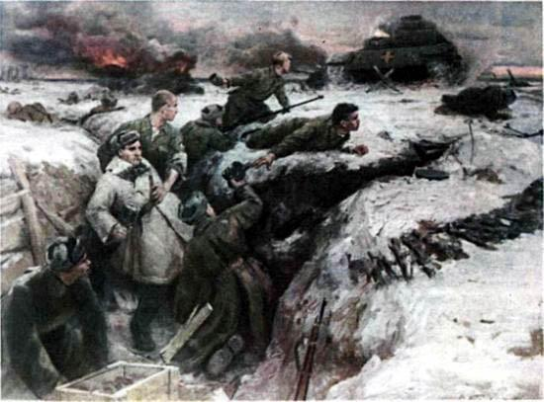

Slide 7
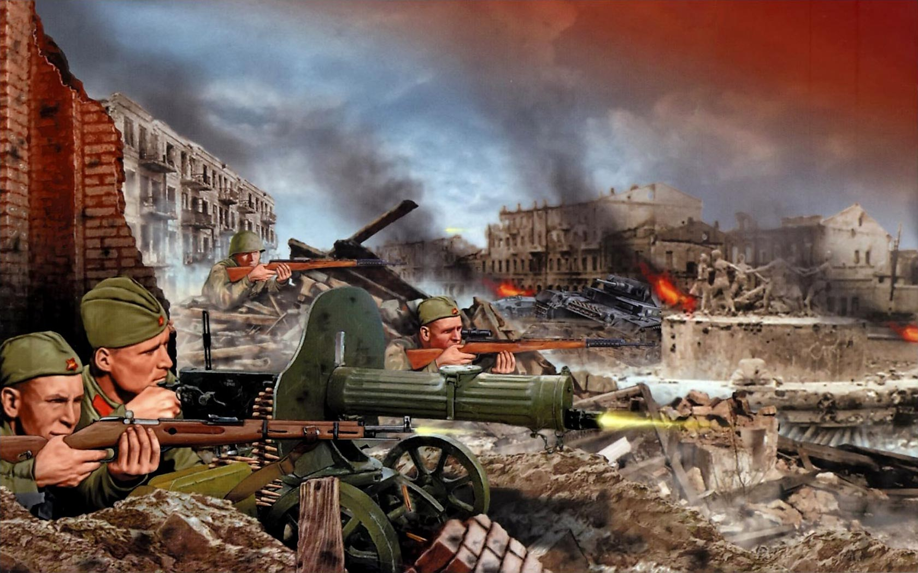

Slide 8
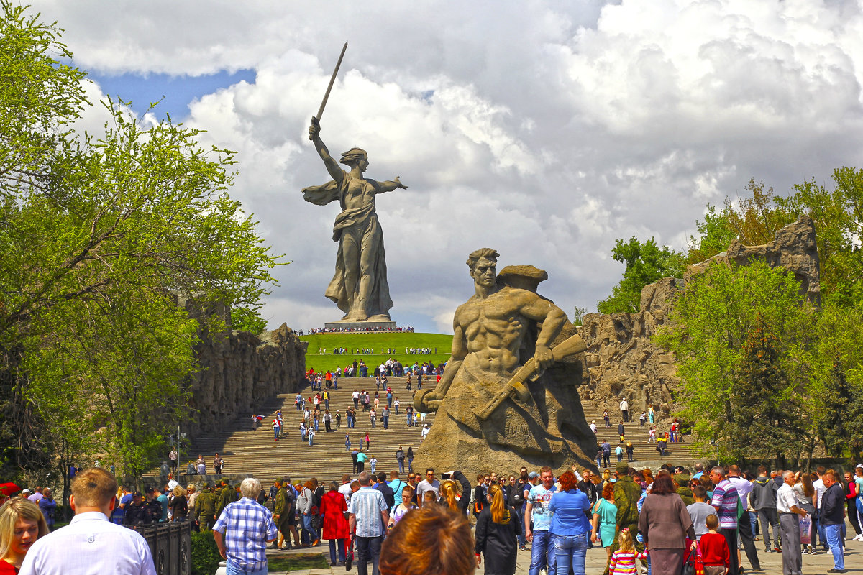

Slide 9
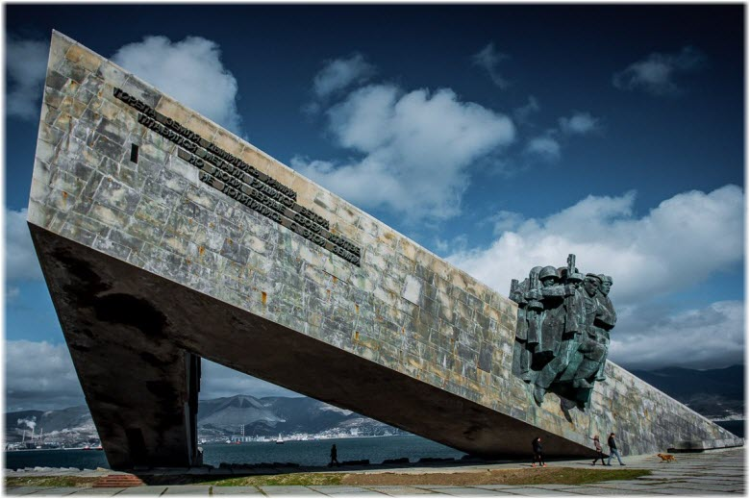

Slide 10
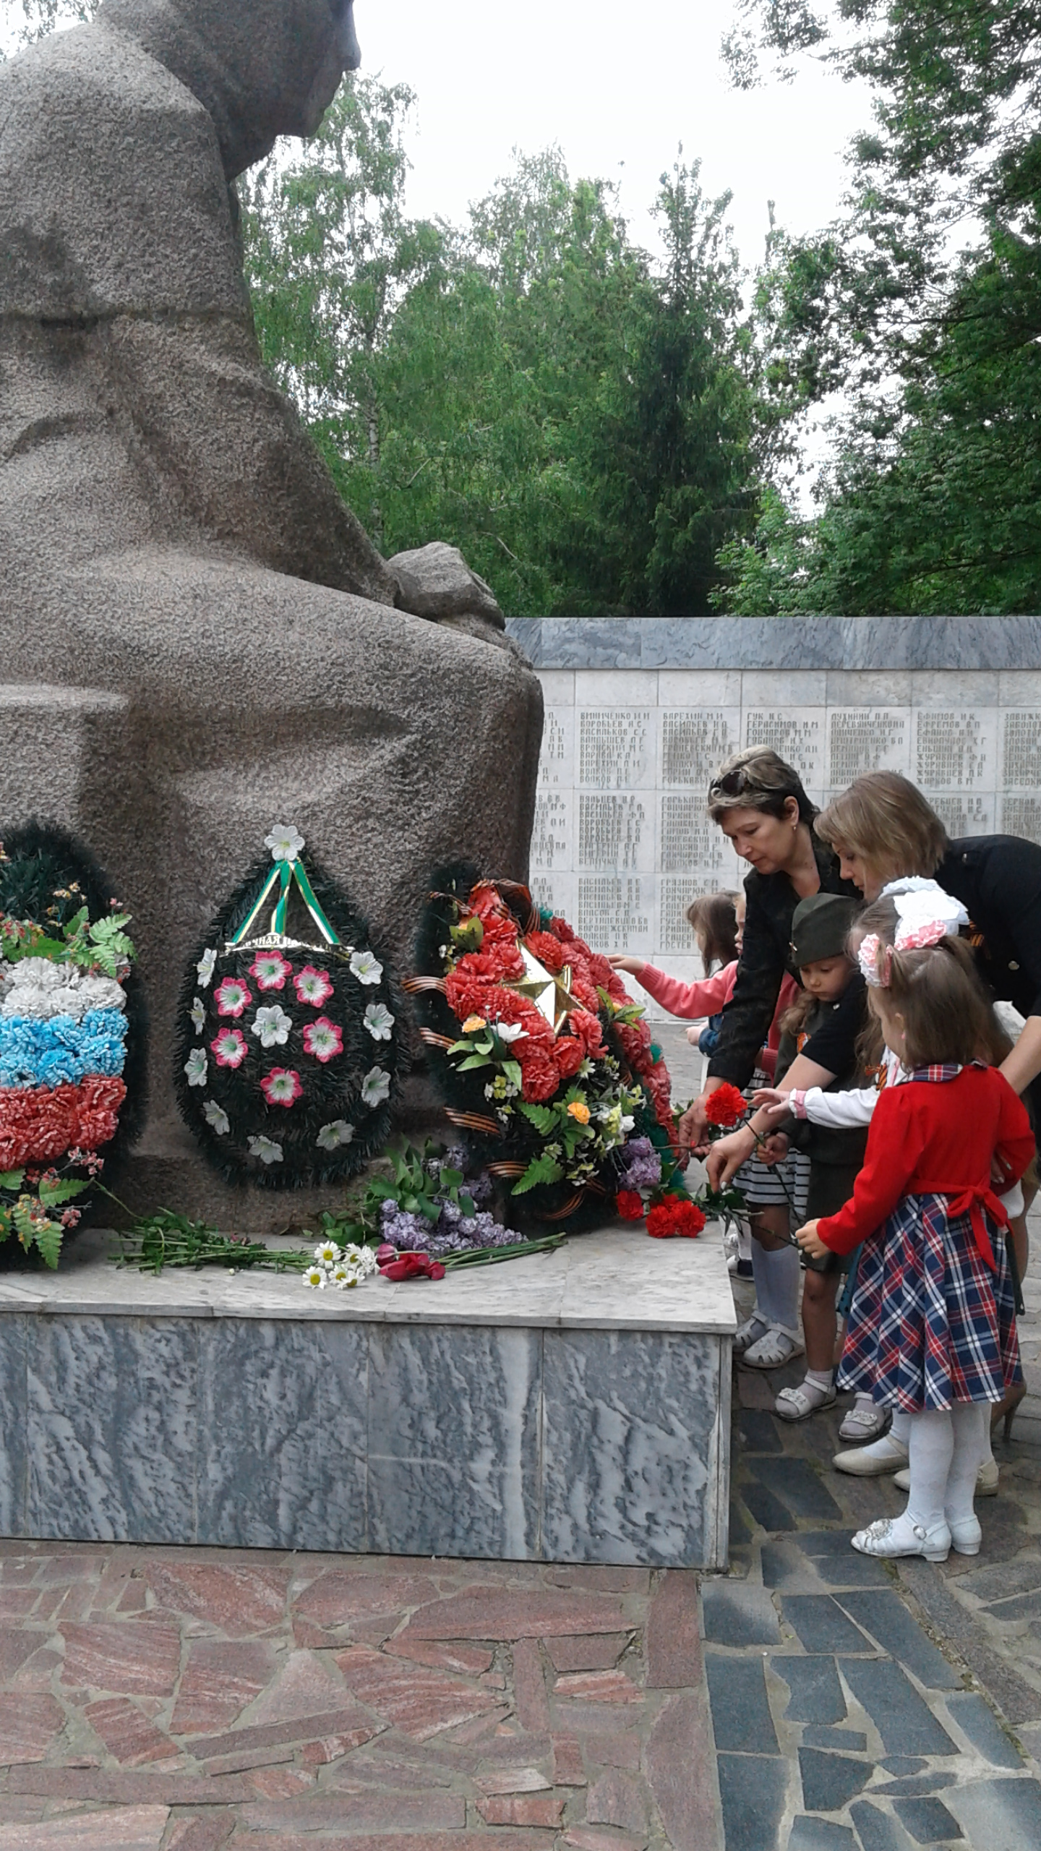

Slide 11
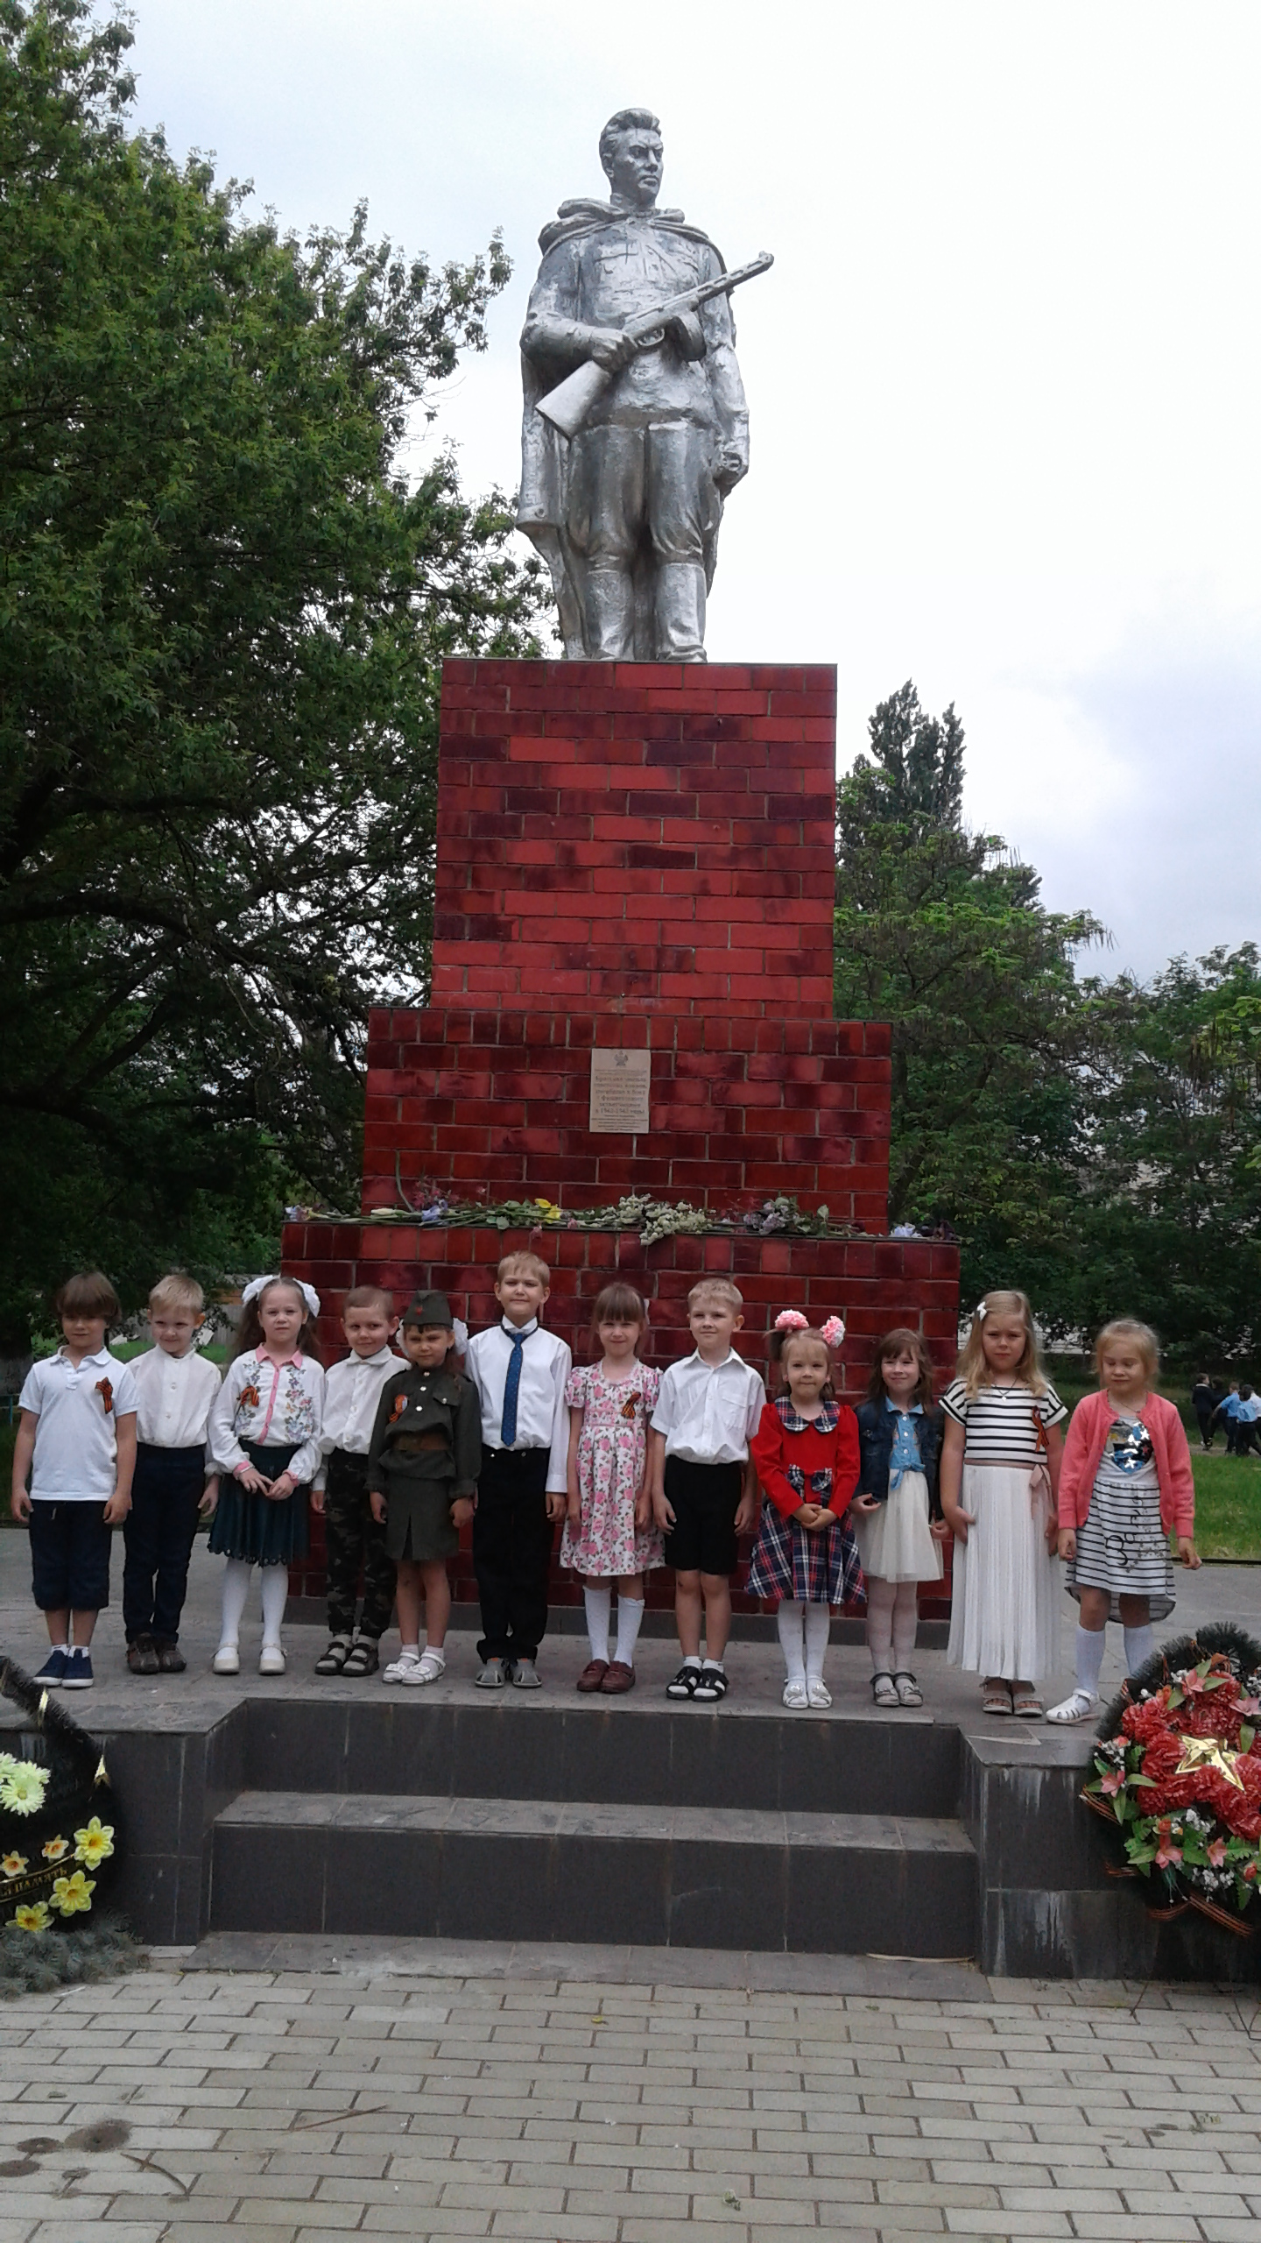

Slide 12
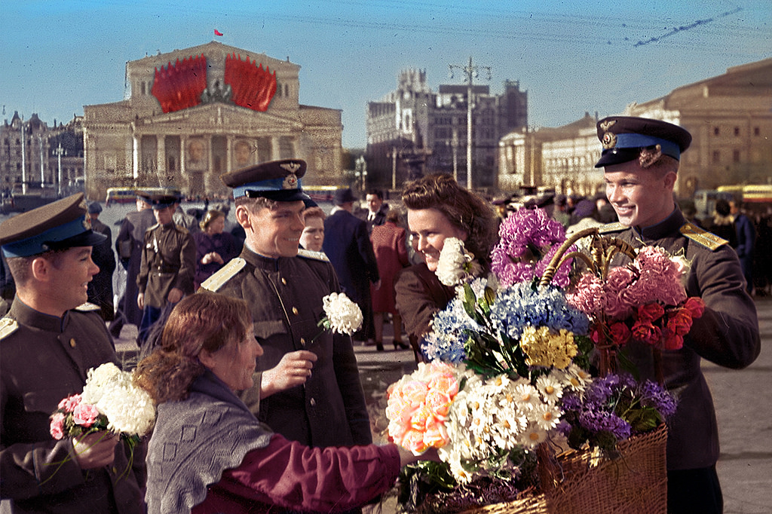

Slide 13
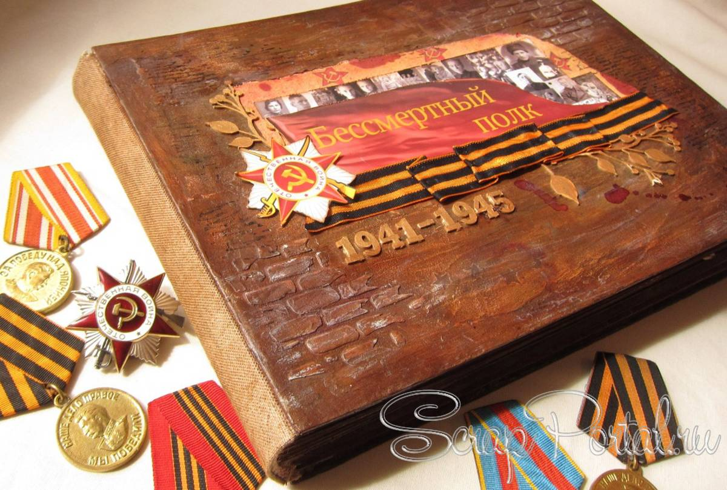

Slide 14

Сегодня будет день воспоминаний
И в сердце тесно от высоких слов.
Сегодня будет день напоминаний
О подвиге и доблести отцов.
Спасибо вам за все, отцы и деды!
Тем, кто врага штыком и пулей брал!
И тем, кто, приближая День Победы,
Неделями цеха не покидал.
Спасибо женщинам, трудившимся на нивах
Осиротевших сел и деревень.
Спасибо Вам за праздник наш счастливый,
За этот трудный и прекрасный день!

